Slide 1
Sqlite3和Core Data的比较
◆ Core Data是一个功能强大的层，位于SQLite数据库之上，
它避免了SQL的复杂性，能让我们以更自然的方式与数据库进行交互
◆ 这样看来它跟Sqltie3在速度上是没有可比性的。Sqlite3肯定要快！
◆ 但是快多少？还有那些优劣，这是我们要研究的！
Notes:
Core Data将数据库行转换为OC对象（托管对象）来实现，这样无需任何SQL知识就能操作他们。
Core Data位于MVC设计模式中的模型层，一般需要在设备上存储结构化数据时，考虑使用SQLite或是序列化等方法，而Core Data是这两种方法的混合体，并增加了一些功能，提供了SQL强大威力，但是用起来又和序列化一样简单。Core Data能将应用程序中的对象直接保存到数据库中，无需进行复杂的查询，也无需确保对象的属性名和数据库字段名对应，这一切都由Core Data完成。

Slide 2
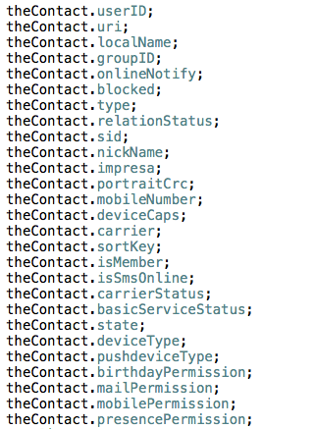
sqlite3和Core Data使用的数据结构
◆用飞信联系人作为测试载体
◆飞信联系人有27个字段
◆包括text和int类型。
Core Data持久化的方式是后缀.plist的xml格式
Notes:
iOS组是一个成员组织很好的中心。实习生也有、工作几年的也有、也不乏老油条啊。
1.两条信令，“创建讨论组”和“邀请讨论组的人”。
2.带着联系人一起创建，一条信令。

Slide 3
实测(iPhone 4)
iphone4 | 测试20次
人数 | core data读(秒) | sqlite3读(秒) | core data写(秒) | sqlite3写(秒)
10 | 0.0056 | 0.0084 | 0.0228 | 0.027
20 | 0.0101 | 0.0099 | 0.0357 | 0.0296
30 | 0.0154 | 0.0119 | 0.0499 | 0.0339
40 | 0.0204 | 0.0135 | 0.0649 | 0.0387
50 | 0.0251 | 0.0158 | 0.0779 | 0.0355
60 | 0.0301 | 0.0175 | 0.0911 | 0.0418
70 | 0.0351 | 0.0191 | 0.1055 | 0.0451
80 | 0.0401 | 0.0205 | 0.1185 | 0.0448
90 | 0.0447 | 0.0222 | 0.1344 | 0.0496
100 | 0.0499 | 0.0241 | 0.1468 | 0.0508
200 | 0.0991 | 0.0405 | 0.2906 | 0.0812
300 | 0.1499 | 0.0574 | 0.4204 | 0.0987
400 | 0.1997 | 0.0737 | 0.5586 | 0.1243
500 | 0.2486 | 0.0906 | 0.6956 | 0.1473
600 | 0.2998 | 0.1074 | 0.8299 | 0.1742
700 | 0.3511 | 0.1241 | 0.9837 | 0.1984
800 | 0.3994 | 0.1406 | 1.1427 | 0.2402
900 | 0.4491 | 0.1578 | 1.2461 | 0.2453
1000 | 0.5013 | 0.1743 | 1.3907 | 0.2631
在10人多有的时候
Core Data要快一点点
之后是sqltie3快
Notes:
iOS组是一个成员组织很好的中心。实习生也有、工作几年的也有、也不乏老油条啊。
1.两条信令，“创建讨论组”和“邀请讨论组的人”。
2.带着联系人一起创建，一条信令。

Slide 4
实测(iPhone 4)基本呈线性增长
注意100人之后，“单位”已经变化
Notes:
iOS组是一个成员组织很好的中心。实习生也有、工作几年的也有、也不乏老油条啊。
1.两条信令，“创建讨论组”和“邀请讨论组的人”。
2.带着联系人一起创建，一条信令。

Slide 5
结果分析
在10个联系人之前是Core Data快，之后是Sqlite3快。
这个结果恐怕，不能证明Core Data是Sqlite3实现的？
但是，我们又没有Core Data的源码，具体实现不得而知！
Notes:
iOS组是一个成员组织很好的中心。实习生也有、工作几年的也有、也不乏老油条啊。
1.两条信令，“创建讨论组”和“邀请讨论组的人”。
2.带着联系人一起创建，一条信令。

Slide 6
Core Data简介
◇Core Data是一个Cocoa框架，用于为管理对象图提供基础实现，以及为多种文件格式的持久化提供支持。
◇对象的持久化意味着Core Data可以将模型对象保存到持久化存储中。Core Data应用程序的持久化存储的范围可以从XML文件到SQL数据库。
http://www.cnblogs.com/mybkn/articles/2472881.html
Notes:
iOS组是一个成员组织很好的中心。实习生也有、工作几年的也有、也不乏老油条啊。
1.两条信令，“创建讨论组”和“邀请讨论组的人”。
2.带着联系人一起创建，一条信令。

Slide 7
Core Data 优劣
◇【优势】
它能让你为Model层写的代码的行数减少为原来的50％到70%。
◇【劣势】
Core Data必须把对象放到内存里才能进行操作，哪怕是删除一条数据，就要把整个数据装载到内存。
http://www.cocoachina.com/iphonedev/sdk/2010/1126/2397.html
Notes:
iOS组是一个成员组织很好的中心。实习生也有、工作几年的也有、也不乏老油条啊。
1.两条信令，“创建讨论组”和“邀请讨论组的人”。
2.带着联系人一起创建，一条信令。

Slide 8
Sqlite3使用简介（一）
◇首先、需要打开数据库: sqlite3_open()
◇执行SQL语句等操作时，有以下两种选择：
“编译-运行-完成”这套流程。 可以对SQL提供参数。
sqlite3_prepare_v2(…) //1.编译SQL语句
sqlite3_step() //2.运行
sqlite3_finalize() //3.完成
使用sqlite3_exec等，sqlite3封装好的函数。方便，但是需要回调函数。
sqlite3_exec() //通常用于插入、更新，删除操作
sqlite3_get_table()
◇最后、关闭数据库 sqlite3_close()
Notes:
iOS组是一个成员组织很好的中心。实习生也有、工作几年的也有、也不乏老油条啊。
1.两条信令，“创建讨论组”和“邀请讨论组的人”。
2.带着联系人一起创建，一条信令。

Slide 9
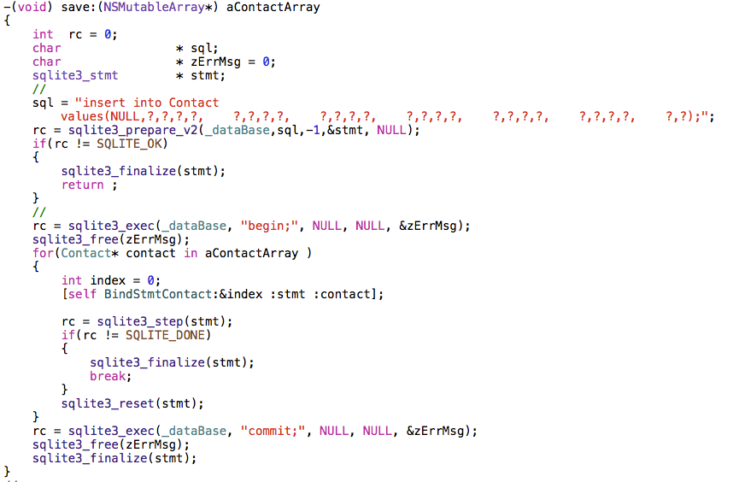
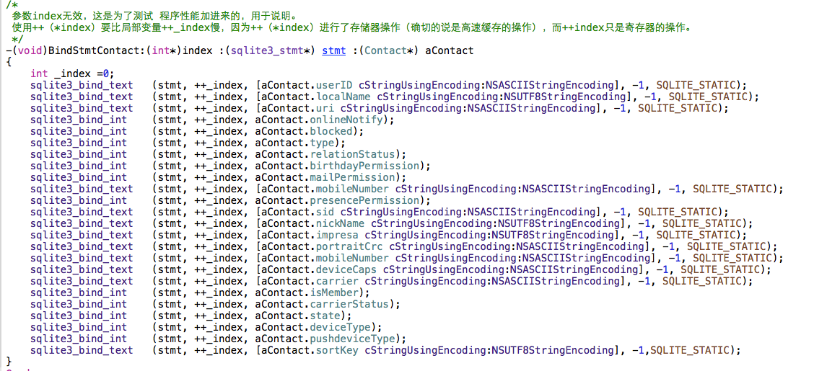
Sqlite3使用实例（2张图）
Notes:
iOS组是一个成员组织很好的中心。实习生也有、工作几年的也有、也不乏老油条啊。
1.两条信令，“创建讨论组”和“邀请讨论组的人”。
2.带着联系人一起创建，一条信令。

Slide 10
总结
从性能上看：
1.小数据量的时候，sqlite3和Core Data还不算大。
2.大数据量500人左右时候，sqlite3要比Core Data快的多（7-8倍）
问题：
Core Data支持SQLite作为一种存储类型？怎么理解
Notes:
iOS组是一个成员组织很好的中心。实习生也有、工作几年的也有、也不乏老油条啊。
1.两条信令，“创建讨论组”和“邀请讨论组的人”。
2.带着联系人一起创建，一条信令。

Slide 11
附： iPhone 3GS、4、4s，5性能比较
 | 3gs | iphone4 | 4s | iphone5
人数 | core data写(秒) | core data写(秒) | core data写(秒) | core data写(秒)
10 | 0.0366 | 0.0228 | 0.0136 | 0.0095
20 | 0.0667 | 0.0357 | 0.0267 | 0.0173
30 | 0.0717 | 0.0499 | 0.0365 | 0.0216
40 | 0.1003 | 0.0649 | 0.0479 | 0.0273
50 | 0.1206 | 0.0779 | 0.0574 | 0.0353
60 | 0.1375 | 0.0911 | 0.0682 | 0.0421
70 | 0.1619 | 0.1055 | 0.0773 | 0.0478
80 | 0.1786 | 0.1185 | 0.0873 | 0.0543
90 | 0.2003 | 0.1344 | 0.0972 | 0.0603
100 | 0.2172 | 0.1468 | 0.1072 | 0.0664
200 | 0.4065 | 0.2906 | 0.2057 | 0.1244
300 | 0.5963 | 0.4204 | 0.3045 | 0.1759
400 | 0.7891 | 0.5586 | 0.3991 | 0.2271
500 | 0.9891 | 0.6956 | 0.4945 | 0.2755
600 | 1.1738 | 0.8299 | 0.5951 | 0.3257
700 | 1.3621 | 0.9837 | 0.6911 | 0.3766
800 | 1.5589 | 1.1427 | 0.7896 | 0.4279
900 | 1.7545 | 1.2461 | 0.8903 | 0.4782
1000 | 1.9501 | 1.3907 | 0.9847 | 0.5301
毫无疑问iPhone5
数据最漂亮。
Notes:
iOS组是一个成员组织很好的中心。实习生也有、工作几年的也有、也不乏老油条啊。
1.两条信令，“创建讨论组”和“邀请讨论组的人”。
2.带着联系人一起创建，一条信令。

Slide 12
附： iPhone 3GS、4、4s，5性能比较
可以确定：每次提升都相差不多，以1000人为例
iPhone 4：相比提升了0.5594秒
iPhone4s：相比提升了0.4060秒
iPhone 5：相比提升了0.4543秒
Notes:
iOS组是一个成员组织很好的中心。实习生也有、工作几年的也有、也不乏老油条啊。
1.两条信令，“创建讨论组”和“邀请讨论组的人”。
2.带着联系人一起创建，一条信令。

